Slide 1
МЕДИЦИНСКИ УНИВЕРСИТЕТ – ПЛЕВЕН
ФАКУЛТЕТ „ЗДРАВНИ ГРИЖИ “
ЦЕНТЪР ЗА ДИСТАНЦИОННО ОБУЧЕНИЕ
Лекция №3
МЕДИЦИНСКА АПАРАТУРА
Електричество. Напрежение и ток, съпротивление и проводимост. Закон на Ом. Постоянен ток. Биологични ефекти на постоянния електричен ток, зависимост от плътността на тока. Терапевтични приложения на постоянния ток - галванизация, йонофореза, диагностична електрофореза, франклинизация, аеройонофореза, аеройонотерапия.
Проф. Константин Балашев, дхн
Notes:
1

Slide 2
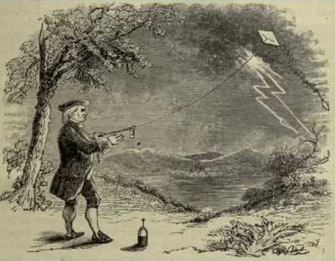
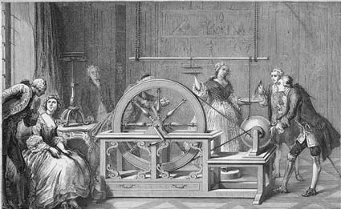
ЕЛЕКТРИЧНИ ПОЛЕТА И ТОКОВЕ
Електричество
„Електричество" е общ термин, обхващащ много явления, които зависят от присъствието и движението на електрични товари. Електрическите явления се изследват още от древността, но до XVIII век няма особен- напредък. Първите практически приложения на електричния ток за промишлена и битова употреба се появява* едва в края на XIX век. От тогава насам бързото разширяване на електрическите технологии трансформира индустрията и обществото.

Slide 3
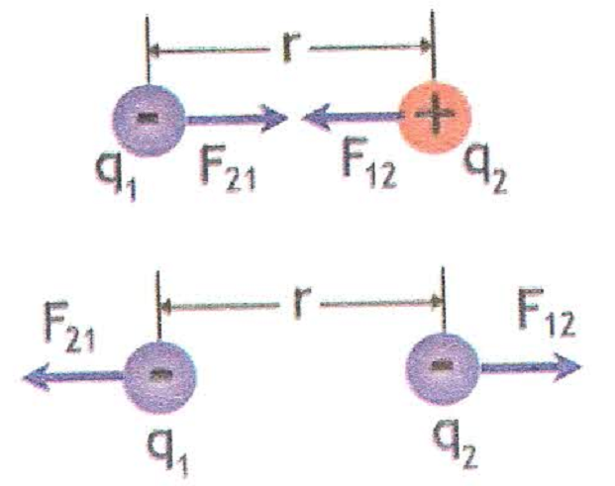
Взаимодействия между електрични товари
Електричеството има корпускулярна природа. Най-малката неделима порция електричество съществуваща в природата, се нарича елементарен електричен товар. Стойността на електричните заряди а измерва в единици Кулон [С]. Абсолютната стойност на елементарния електричен товар е $1,6×10 13 С$.
В природата съществуват два вида електрични товари, условно наречени положителни и отрицателни. Така например електроните притежават един елементарен отрицателен електрически товар, а позитроните един елементарен положителен. Електрическите товари взаимодействат помежду си– едноименните се отблъскват, а разноименните- привличат.

Slide 4
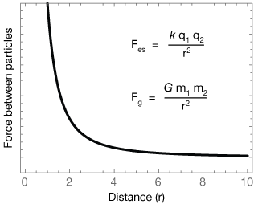
Големината на силата на взаимодействие $F$между два товара $q_{1}$и $q_{2}$ разположени на разстояние $r$един от друг, се определя от закона на Кулон:
$$F=\frac{q_{1}q_{2}}{4πεr^{2}}$$
$ε$ е диелектричната проницаемост на средата, в която се намират товарите. Във вакуум $ε = ε0 = 1$, а за всяка друга среда е по-голяма (например за водата $ε =81$). Това означава, че в материална среда електрическите сили на взаимодействия са $ε$ пъти по-малки, отколкото във вакуум. Силата намалява обратно пропорционално на квадрата на разстоянието между товарите $r$ .

Slide 5
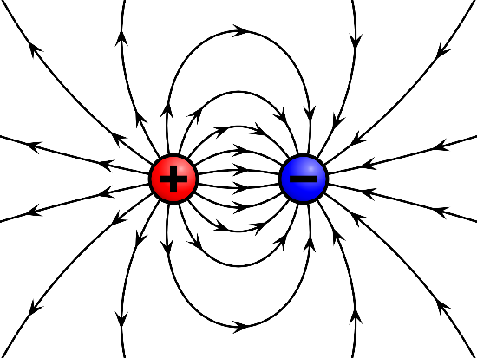
Електростатично поле
Взаимодействието между електрическите товари се осъществява благодарение на електрическите сили, които действат в пространството около всеки един от тях. С други думи, тези взаимодействия се осъществяват посредством пространството.
Пространството не е просто пасивна среда за телата. То активно участва в техните действия. Състоянието и свойствата на пространството се определят от разположените в него тела, а от своя страна пространството въздейства върху тези тела. Специфичното състояние и свойства на пространството, обусловени от разположените в него тела се означават най-общо с термина "поле".
Всеки електричен товар създава в пространството около себе си електрично поле. Това поле съществува независимо от това дали в него има разположен друг товар или не. Ако в него се въведе друг товар, това позволява само да се установи наличието на поле, тъй като във всяка точка от полето действа електрическа сила. Когато електричният товар е неподвижен, полето се нарича електростатично.

Slide 6
Всяко електрично поле се характеризира качествено и количествено с величините интензитет и потенциал. Интензитетът $E$ в дадена точка от полето е равен на силата $F$, с която то действа върху намиращ се в единичен положителен товар;
$$E=\frac{F}{q}$$
Интензитетът се измерва в единици $Нютон/Кулон [N/C]$.
Потенциалът $φ$ в дадена точка от полето характеризира потенциалната енергия, която притежава единичен положителен товар, разположен в тази точка. Тази енергия е равна на работата, която ще се извърши при придвижването на единичен положителен товар от безкрайност до тази точка.
$$φ=\frac{A}{q}=\frac{Fx}{q}=Ex$$
Потенциалът се измерва в единици $Волт [V]$.

Slide 7
Стойностите на интензитета и потенциала в различни точки на полето се илюстрират най-просто с помощта на силови линии и еквипотенциални повърхности. Еквипотенциална повърхнина се нарича множеството от точки в пространството, в които потенциала на електричното поле има една и съща стойност. Силовите линии са линии, във всяка точка на които векторът на интензитета на електричното поле лежи върху допирателната им.
Посоката на интензитета на електричното поле се изобразява със стрелки, а за големината на му се съди по гъстотата на силовите линии. Силовите линии се сгъстяват около точките с по-голям интензитет и се разреждат около точки с по-малък интензитет.

Slide 8
Електрическо напрежение,
ток, съпротивление, проводимост
Отношението на потенциалната разлика $∆φ=φ_{1}−φ_{2}$ между две точки от пространството с координати $x_{1}$и $x_{2}$и разстоянието $∆x=x_{1}−x_{2}$между тези точки, представлява потенциален градиент: $gradφ=\frac{Δφ}{Δx}$. Той е мярка за разликата в потенциалните енергии между тези точки и движи електрични товари. Потенциалният градиент е движеща сила за протичане на електричен ток. Насоченото движение на електрични товари се нарича електричен ток. Големината на тока $I$ е равна на количеството електричество $Q$, протекло за единица време $t$ или
$$I=\frac{Q}{t}$$
Силата на тока се измерва в $Ампери [A]$.
Електрическият ток е поток от заредени частици (електрони, йони) от област с по-висок към област с по-нисък потенциал. Токът намалява потенциалните разлики.

Slide 9
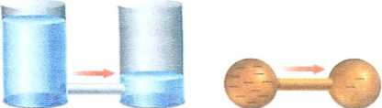
Има аналогия между електричния ток и флуидния поток.
Градиентът на хидростатичното налягане и електрическия потенциален градиент действат аналогично:
Електричните товари текът от място с по-високо "електрическо налягане" към място с по-ниско.
разлики о налягането предизвикват флуиден поток
разлики а електричния потенциал предизвикват електричен ток
Потенциалната разлика между две точки от електрическо поле се нарича електрическо напрежение. Отбелязва се с $U$: $U=φ_{1}−φ_{2}$ и се измерва се в единици $Волт [V]$.
Напрежението също отразява разликите в електричната потенциална енергия в различни точки. То обуславя възможност на полето да извърши работа $A$. като придвижи електричен товар $A$:
$A=qU$
Работата се измерва в единици $електрон−Волт [eV]$.

Slide 10
Когато токът протича не във вакуум, а във вещество, неговата големина зависи не само от напрежението, но и от съпротивлението $R$, което частиците на това вещество оказват върху движението на електричните товари. Колкото по-малко е съпротивлението, толкова по-голяма е проводимостта $G$ на веществото:$G=\frac{1}{R}$- Съпротивлението се измерва в единици $Ом [Q]$, а проводимостта в $Сименс [Q^{−1}]$.
Силата на електрическия ток е пропорционална на напрежението. Плътността на тока $i =\frac{I}{S}$ (силата на тока, който протича през единица площ) в много случаи е по-важна, защото обуславя в най-голяма степен биологичния му ефект.
В зависимост от електрическата си проводимост веществата могат да бъдат отнесени към 3 основна групи: проводници, полупроводници и изолатори (диелектрици). Добри проводници на електрическия ток са главно металите (проводници от I род) и електролитите (проводници от II род). Газовете при нормални условия са диелектрици- не провеждат електричен ток. Проводимостта на полупроводниците има по-сложен характер, при определени условия имат характеристики на метали, а при други на изолатори.

Slide 11
За да тече електричен ток е необходимо да бъдат изпълнени две условия: да има свободни електрични товари и да съществува сила, създаваща и поддържаща тяхното насочено движение.
В зависимост от начина, по който протича, електрическият ток бива постоянен и променлив. Постоянни“ ток има постоянна посока и големина, и протича непрекъснато с течение на времето. Променлив ток е този който също протича непрекъснато стечение на времето, но има променлива големина и/или посока. Импулсен ток също е променлив ток, който може да има променлива големина и/или посока, но протича с прекъсване във времето. Променливите токове могат да имат непериодичен и периодичен характер. От основните видове променлив периодичен ток в медицината по-широко приложение намират импулсните и синусови токове.

Slide 12
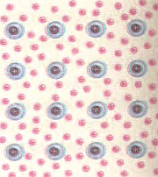
Постоянен ток
Постоянен ток през метали
Металите имат кристален строеж. Атомите в тях са разположени в кристална решетка от метален тип. При изграждането ѝ най-слабо свързаните валентни електрони от атомите на метала се откъсват и стават свободни отрицателни заряди. Във възлите на кристалната решетка се разполагат положителните метални йони, а около тях - свободните електрони, които свързват тези йони в обща структура. Ето защо проводимостта на металите е електронна.
Свободните обобществени електрони (наричани още "електронен газ") се движат хаотично с твърде високи скорости, като често се сблъскват с йоните на кристалната решетка, изменяйки по този начин посоката на своето движение. Поради това, в отсъствие на електрическо поле, движението им хаотичен, характер. Ако обаче металът се намира в електрическо поле, т.е. съществува потенциална разлика, към това хаотично движение се наслагва още и насочено движение, в посока, определена от интензитета на полето.

Slide 13
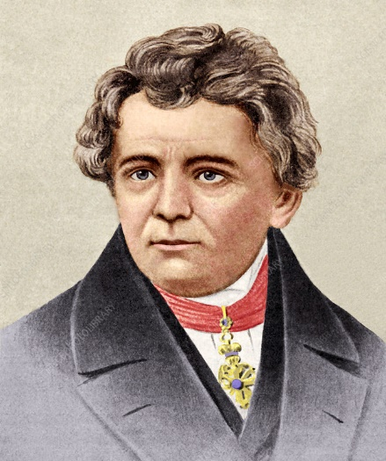
Закони на Ом
Посоката и големината на постоянния ток не се променят във времето. Големината му е пропорционална на обуславящото го напрежение и зависи от съпротивлението на веществото, през което преминава.
Още през 1826 г. немският физик Георг Ом е установил, че силата на тока $I$, протичащ през даден участък от проводник, зависи не само от напрежението $U$, приложено към този участък, но и от съпротивлението му (Закон на Ом за участък от електрическа верига):
$$I =\frac{U}{R}$$
Законът на Ом е частен случай на закона на Онзагер (тъй като проводимостта $G=\frac{1}{R}$, то $I =GU$).

Slide 14
При протичането на ток през металите, движението на електроните се затруднява от положителните йони във възлите на кристалната решетка. Това обуславя съпротивлението $R$, което проводникът оказва на протичащия ток.
Ом е установил също, че съпротивлението $R$, което има хомогенен цилиндричен проводник с дължина $L$ и площ на напречното сечение $S$, е:
$R =\frac{ρL}{S}$,
където $ρ$ е специфично съпротивление, което не зависи от геометричните размери на проводника, а само от вида на веществото му. Вместо $ρ$ може да се използва специфичната проводимост $σ=1/ρ$. Чрез нея този закон на Ом се представя по следния начин:
$G=\frac{σL}{S}$.

Slide 15
Специфичната проводимост на различните вещества се определя от вида на веществото (различен атомно-молекулен строеж), а за металите- от спецификата на самия проводник (вид кристална решетка- йонна, ковалентна, молекулна или метална); наличието и концентрацията на други вещества (примеси), които обуславят структурни нехомогенности и дефекти на кристалната решетка, затрудняващи протичането на тока; температурата (увеличава се амплитудата на трептене на йоните около равновесното им положение във възлите на кристалната решетка, което затруднява протичането на тока).

Slide 16
При протичането на ток през металите електроните се удрят интензивно в положителните йони на металната решетка. Това отнема част от тяхната енергия и я превръща в топлинна. Количеството на тази топлина $Q$ се определя по закона на Джаул-Ленц от големините на приложеното напрежение $U$ и протичащия ток $I$, както и от времето $t$, за което той протича:
$$Q =UIt$$
Но $U=IR$, следователно $Q =I^{2}Rt$т.е. топлината, отделена в проводник, по който тече ток, е равна на произведението от квадрата на тока, съпротивлението на проводника и времето за
Мощността $W$(енергията, отдавана за единица време във веществото) при протичане на постоянен електричен ток с големина $I$, вследствие на приложено напрежение $U$ е:$W=UI$. Измерва се в единици $Ват [W]$.
А общата енергия $E$, която от електрическа се превръща в друг вид (топлинна, механична, светлинна, химична) за време $t$е:
$E=Wt=UIt=I^{2}Rt$
Може да се измерва във $[W×s], [kW×h], [J], [cal]$.

Slide 17
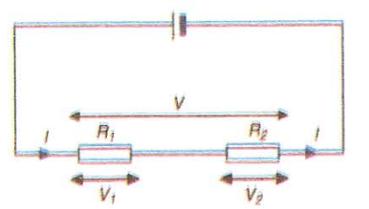
Токът тече в електрически вериги, през консуматори с различно съпротивление. В една верига те могат да бъдат свързани последователно, успоредно или в комбинации от двата варианта. Как може да се определят стойностите на напрежението, тока и съпротивлението при последователно и успоредно свързани консуматори?
При последователно свързани консуматори напрежението в краищата им е сума от напреженията върху всеки проводник:
$$U = U1 + U2$$
По закона на Ом за част от веригата:
$$U1 = R_{1}I; U2 = R2I; U =RI$$
$R$ е пълното съпротивление на веригата, а $I$ общият ток, който тече през веригата. Следователно, $R_{1}I+R2I=RI$. От това следва, че общото съпротивление на последователно свързани консуматори е сума от съпротивленията на всеки от тях: $R_{1}+R2=R$.

Slide 18
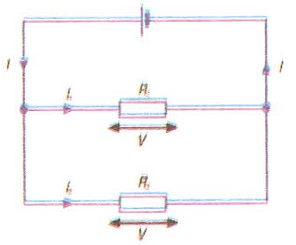
При успоредно свързани консуматори през веригата тече общ ток
$I =I1 +I2$
По закона на Ом $U = R_{1}I1; = R2I2; U =RI$
откъдето получаваме, че
$I1= \frac{U}{R_{1}};I2= \frac{U}{R_{2}};I= \frac{U}{R}$   $\frac{U}{R_{1}}+\frac{U}{R_{2}}= \frac{U}{R}$
От това следва, че при успоредно съединени проводници реципрочната стойност на общото им съпротивление е сума от реципрочните стойности на съпротивленията на всеки от тях:
$\frac{1}{R_{1}}+\frac{1}{R_{2}}= \frac{1}{R}$

Slide 19
Проводимост на биологични тъкани и течности
Установено е, че при прилагане на постоянно напрежение, силата на протичащия през живата тъкан ток не остава постоянна. В началото тя непрекъснато намалява и едва след известно време постепенно се установява на постоянно ниво. Това привидно отклонение от закона на Ом е обусловено от явленията на поляризация.
Биологичните системи са сложни обекти. Те проявяват свойства както на проводници, така и на диелектрици. Проводимостта им се обуславя от наличието на свободни йони в клетките и тъканите, а диелектричните им свойства - от структурните им особености и явленията на поляризация. Те притежават за разлика от електролитите не само свободни, но и свързани електрически товари.
Под действието на външно поле свободните товари могат свободно да се придвижват на големи разстояния. Свързаните товари обаче имат ограничена свобода за движение - те могат да се придвижват само в твърде ограничени пространствени граници.

Slide 20
При прилагане на електрично поле върху биологична система свързаните електрични товари в нея се отместват на някакво разстояние един от друг, а молекули, които са електрични диполи, се ориентират по посока на полето. Така възниква нарастващо до някаква стойност електрично поле с противоположна посока. То намалява действието на външно приложеното поле и по този начин намалява силата на протичащия през нея ток.
Това допълнително електрическо напрежение $Up(t)$, наречено още поляризационно напрежение, е функция на времето. В този случай реално законът на Ом придобива вида:
$$I(t)= \frac{U − Up(t)}{R}$$
( а не $I= \frac{U}{R}=const$)

Slide 21
Как може да се обясни възникването на поляризационното напрежение?
Процесът на преместване на свързани товари под действието на външно електрическо поле $Eo$в резултат на което се образува ново електрическо поле $Ep$насочено против външното, се нарича поляризация. Поляризацията може да се осъществява по няколко различни механизма и в зависимост от това бива:
Електронна (дължи се на отместване на електронните орбитали спрямо положително заредените ядра в атомите и йоните).
Йонна (отместване на йони спрямо кристалната решетка);

Slide 22
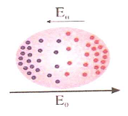
Диполни (ориентиране на диполни полярни молекули в съответствие с външното поле).
Макроструктурна (придвижване на свободни йони, съдържащи се в проводящите зони, в пределите на тези зони до достигане на слоеве с ниска проводимост, в резултат на което се образуват макроструктури с диполни свойства).
Във всички изброени случаи преместването на свързани електрически заряди води до пространствено разделяне на разноименни електрически товари и до образуване на електрическо поле, действащо в обратна посока на приложеното отвън.

Slide 23
БИОЛОГИЧНИ ЕФЕКТИ НА ЕЛЕКТРИЧЕСКИЯ ТОК
Биологични ефекти на постоянния ток
Човешкият организъм в значителна степен се състои от биологични течности, а те са електролити, съдържащи голямо количество йони, които участват в обменните процеси. Под влиянието на външно постоянно електрическо поле тези йони се задвижват със съответна скорост в съответна посока, т.е. протича постоянен ток. Преминаването му се съпътства от редица процеси - електрофореза, електролиза, електроосмоза, образуване на топлина, поляризация.
Биологичните ефекти на електричния ток в най-голяма степен зависят от плътността на тока. Тя е големината на тока, протичащ през единица площ, напречна на посоката му ( $i = \frac{I}{S}$ ).

Slide 24
Постоянният ток преминава през структури с най-ниско съпротивление- нервни влакна, кръвоносни -- лимфни съдове, междуклетъчни пространства. Най-висока проводимост имат ликвора и кръвната плазма. На телесните мазнини тя е около 10 пъти по-ниска, на сухата кожа -100 000, а на костите -10 000 000 пъти.
Първичното биологично действие на постоянния ток е свързано с движение на йони, с тяхното разделяне и промяна на концентрацията им в различни участъци на клетките и тъканите. Тези ефекти се използват за терапевтични цели, тъй като повлияват обменните процеси в биологичните тъкани. Могат да се придвижват и недисоциирани молекули, притежаващи частични електрични товари (електрофореза).
Ефектите от преминаване на електричество през тялото зависят от плътността на тока, но и от фактор-- като влажност на кожата, площ и разположение на областта на контакт, продължителност на контакта. Общият диапазон от ефекти включва меко изтръпване, спазъм на мускулите, парализа на дихателните органи, увреждания на централната нервна система, загуба на съзнание, изгаряния и дори смърт (при напрежения 500 - 1 000 волта и ток 1-2 ампера). Непосредствената причина за смъртта най-често е спиране на сърцето.

Slide 25
Медицински приложения на електрически токове
Терапевтични и диагностични приложения на постоянния ток
Галванизацията е метод на електролечение, при който през тялото на пациента се пропуска постоянен електрически ток. Обикновено, с помощта на листови метални електроди, обвити с тампони, намокрени с физиологичен разтвор, към даден участък от тялото се прилага напрежение 30-80 V. Площта на тези електроди и силата на преминаващия ток (до 50 mA) трябва да са такива, че плътността на тока да не надвишава 0,2 mA /cm² (за кърмачета още по-ниска - 0,02 mA/cm², а за подрастващи деца - до 0,1 mA/cm²). Използват се и течни електроди във вид на вани, в които се потапят крайниците на пациента.

Slide 26
При методиките на т.нар. стабилна галванизация електродите са фиксирани към тялото и токът протича непрекъснато. Прилага се и ритмична галванизация, при която токът протича ритмично през определени паузи, а също и т. нар. лабилна галванизация - токът протича непрекъснато, но единият електрод е подвижен (четка или валяк) и се движи от манипулиращия върху различни участъци от тялото на пациента.
Когато площите на електродите са различни, по-активен е електродът с по-малката площ, тъй като под него протича ток с по-голяма плътност. Поради това усещанията на пациента там са по-интензивни. Продължителността на един галванизационен сеанс обикновено е от 5 до 25 минути.
Протичането на постоянен ток през тъканите предизвиква промени в проницаемостта на клетъчните мембрани и в концентрацията на йоните около тях. В резултат на галванизацията се увеличава лумена на капилярите и проницаемостта на техните стени. Това засилва кръвоснабдяването и трофиката на тъканите, подобрява обмяната на веществата и клетъчния метаболизъм. Въздействието разбира се в голяма степен зависи от силата и плътността на тока.

Slide 27
Установено е, че постоянното и равномерно протичане на постоянен ток понижава възбудимостта. Поради това стабилната галванизация най-често се прилага в случаи на патологично повишена възбудимост - при синдроми от най-различно естество (невралгии, неврити), при повишена възбудимост на моторния неврон (мускулни спазми), при вазомоторни разстройства (мигрена и периферни съдови синдроми), при неврози, при заболявания на опорно-двигателния апарат и др. Обратно, ритмичната и лабилната галванизация водят до подобряване на възбудимостта. Те могат да се прилагат при хипотрофии и хипотонии на мускулите, при парези и парализи. Трябва да се отбележи обаче, че този тип стимулация с постоянен ток на практика рядко се прилага, тъй като силно отстъпва по ефект на стимулацията с нискочестотни променливи токове.

Slide 28
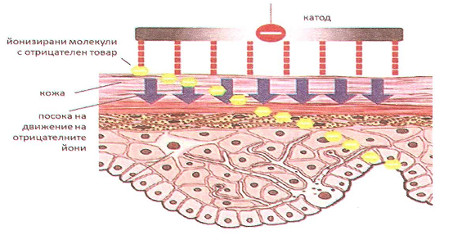
Йонофорезата (лекарствена електрофореза) е терапевтичен метод, при който лекарства се въвеждат в организма чрез постоянен електричен ток. Физиологичното и терапевтичното действие на йонофорезата се определят от комбинирания ефект на постоянния ток и фармакологичните свойства на въвеждания чрез него медикамент. Въвеждането се извършва електричното поле през потните и мастни жлези, кръвоносни и лимфни капиляри на кожата или лигавиците. Могат да се въвеждат само такива лекарства, които във водна среда дисоциират на йони (йод, аналгин, пеницилин, тетрациклин, новокаин, лидокаин, нивалин и др,). Използува се апаратура и сила на тока, аналогични на тези при галванизацията.

Slide 29
Фармакологичният ефект при йонофорезата може да се упражни непосредствено върху въздействания участък, но също така и чрез кръвообръщението или по нервно-рефлекторен път, което може да повлияе различни нива на централната нервна система.
Показанията за лекарствена електрофореза са твърде широки - при болкови синдроми, дегенеративни ставни процеси, парализи, парези, хипертрофични съединително-тъканни процеси (цикатрикси), посттравматични отоци на меките тъкани и др. Тя се прилага и за въздействия върху по-отдалечени рефлекторни реакции, например при менструални разстройства у жените и импотентност при мъжете, мигрени, неврастении, исхемична болест на сърцето, бронхиална аствма и други алергични състояния.
Електрофоретичният начин на въвеждане на лекарства в организма има важни предимства пред останалите (per os, инжекционен, инхалационен). Той дава възможност при интактна кожа да се осъществява локално въздействие върху патологичното огнище като създава в него висока концентрация на лекарството. Това намалява значително възможностите за странично действие на медикамента. При този начин се използват по-малки количества от лекарството (10 пъти по-ниски дози оказват същия терапевтичен ефект). Обезпечава се по-продължително въздействие, тъй като въведените лекарствени йони се депонират под кожата, от където постепенно проникват в кръвта и по такъв начин въздействат по-дълго време - от няколко часа до няколко дни.

Slide 30
Диагностична електрофореза. Поради различния повърхностен електричен товар на различните макромолекули, скоростта на тяхното движение в постоянно електрическо поле ще бъде различна. Следователно, за един и същ период от време те ще се придвижат на различни разстояния. На тази база е създаден и широко се използва електрофоретичен метод за разделяне на отделните фракции на белтъците в кръвната плазма. Чрез него се получава т.нар. белтъчен профил на плазмата, който има важно диагностично значение.

Slide 31
Франклинизацията представлява лечебен метод, при който организмът на болния или отделни участъци от тялото му се подлагат на безконтактно въздействие с постоянно електрическо поле с висок интензитет (10 - 50 kV напрежение и 0,5 тА ток). Полето се създава между два електрода - плосък анод и катод във вид на набор от остриета. Под влияние на полето в тъканите се извършва поляризация на молекулите и движение на йоните. Освен това, в близост до катода се създават и отрицателни аеройони, които дразнят слизестите обвивки на горните дихателни пътища и по сложен нервно-рефлекторен път предизвикват реакция на съдовата мрежа

Slide 32
Общата франклинизация оказва седативно и десенсибилизиращо действие, способства за спадане на артериалното налягане. Под действие на отрицателните аеройони намалява умствената и физическа умора, повишава се тонусът на съдовете и се забавя пулса. При местна (локална) франклинизация вследствие активирането на обменно- трофичните процеси в тъканите се ускорява изчистването на раните от гной и тяхното зарастване.

Slide 33
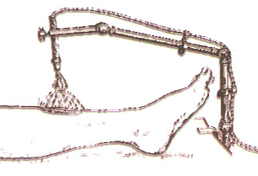
Аероелектрофореза (Аеройонофореза). Посредством процедурата за местна франклинизация (с постоянно електрическо поле с висок интензитет) може да се вкарват безконтактно лекарствени йони в тялото на болния. На повърхността на кожата се накапва разтвор на лекарството и катода на апарата се поставя над участъка на разстояние 5 -10 cm. При напрежение 20 - 40 kV продължителността на процедурата е 20 - 25 min.

Slide 34
Аеройонотерапия. При протичането на електричен ток във въздуха се създават аеройони. Аеройоните всъщност са съвкупност от всякакви газови йони, получени във въздуха вследствие протичането на електричен ток през него (азотни, кислородни и пр.). Разделят се на: леки (съставени са от единични йони, диаметър около 1 А) и тежки (състоят се от газов йон и неутрална молекула или частица, диаметър от 1 ц до 0,01 mm).
Установено е, че тежките аеройони действат вредно на човешкия организъм, а леките, отрицателните, оказват положително въздействие.
Изследвания показват, че мрачни и меланхолични хора, склонни към депресия и хипохондрия, в присъствие на отрицателни аеройони променят настроението си към бодро и оптимистично. Обратно, присъствието на положителни йони във въздуха засилва оплакванията им. Установено е, че леките отрицателни йони повишават работоспособността и ускоряват реакцията на звукови и зрителни дразнители.

Slide 35
Как аеройоните осъществяват своите ефекти върху организма все още не е напълно ясно. Предполага се, че по някакъв начин влияят върху невромедиаторите (вещества, които участват в провеждането на нервните импулси и по същество обуславят в голяма степен работоспособността и психическото състояние на организма). Такива са адреналинът (хормон на страха и бягството), норадреналинът (обуславящ агресивното настроение и гнева), серотонинът (важен стимулатор на оптимистичното начало в мисленето), допаминът и др. Засега е установено че йонизацията на въздуха силно повлиява концентрацията на серотонин в мозъка - положителните йони я намаляват, а отрицателните - повишават. Леките отрицателни аеройони въздействат върху дихателния тракт и някои други процеси в организма и се използват за лечение на някои заболявания (например астма).

